Slide 1

IL BULLISMO
7 FEBBRAIO 2017 PRIMA GIORNATA NAZIONALE CONTRO IL BULLISMO
IL NODO BLU è il simbolo della lotta Nazionale contro il bullismo.

Slide 2
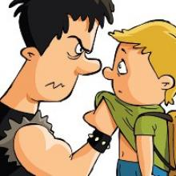
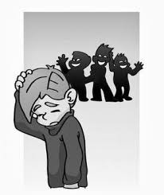
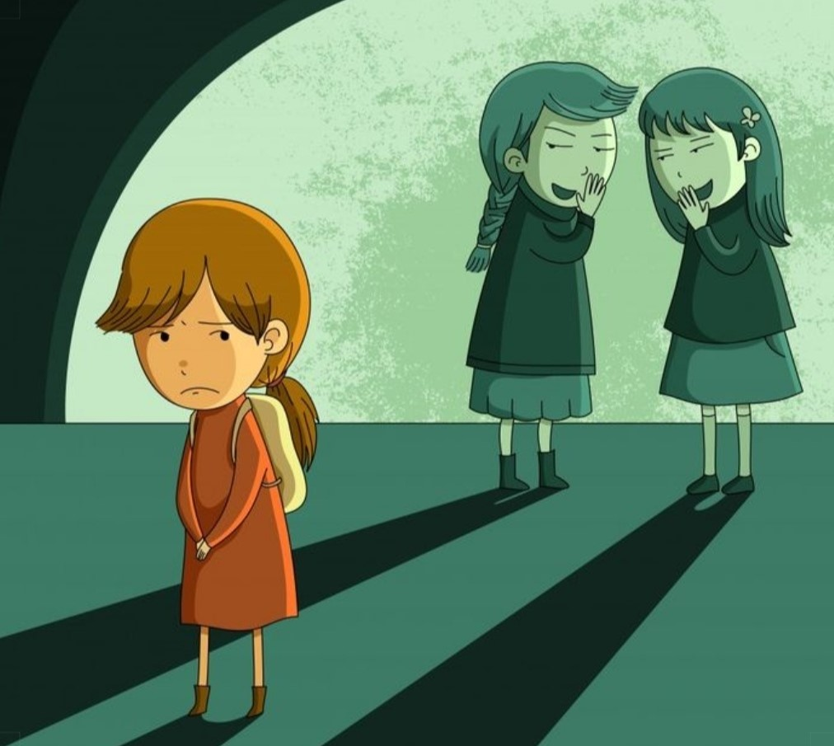
Il bullismo può essere :
DIRETTO
ESTORSIONE: quando qualcuno ti costringe con le minacce a fare o non fare qualcosa
FURTI DI OGGETTI: soldi, merenda, matita ecc.
PREPOTENZE DI OGNI GENERE
PUGNI ,CALCI, SPINTE E QUALUNQUE GESTO CHE POSSA FERIRE L’ALTRO.
INDIRETTO
NON RIVOLGERE LA PAROLA ALLA VITTIMA ED ESCLUDERLA DAL GRUPPO.
OFFENDERE LA VITTIMA O TRATTARLA MALE.
PRENDERE IN GIRO LA VITTIMA TANTO DA FARLA SENTIRE UMILIATA.

Slide 3
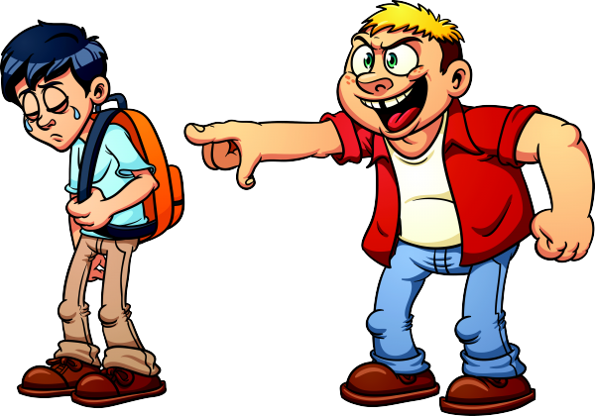
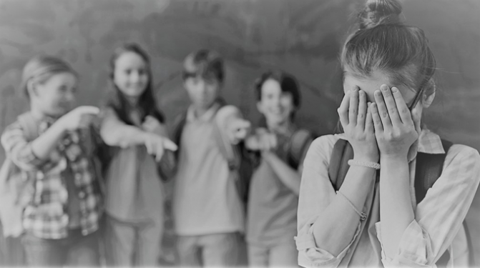
CHI è IL BULLO?
IL BULLO è UN RAGAZZINO O UNA RAGAZZINA CHE SI ACCANISCE CONTRO UNA VITTIMA Più DEBOLE SIA IN MODO DIRETTO CHE INDIRETTO è UN SOGGETTO AGGRESSIVO
IL BULLO NON E’ UN TIPO SIMPATICO MA VA COMUNQUE, AIUTATO E IL PRIMO PASSO DA FARE E QUELLO DI DENUNCIARE L’ATTO DI BULLISMO.
SE UN BULLO TI TORMENTA O VEDI CHE UN ALTRO BAMBINO/A E’ VITTIMA DEL BULLO/BULLA PARLANE CON I TUOI GENITORI CON LA MAESTRA O CON UN ADULTO DI CUI TI FIDI.

Slide 4

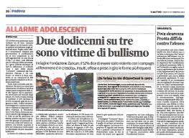
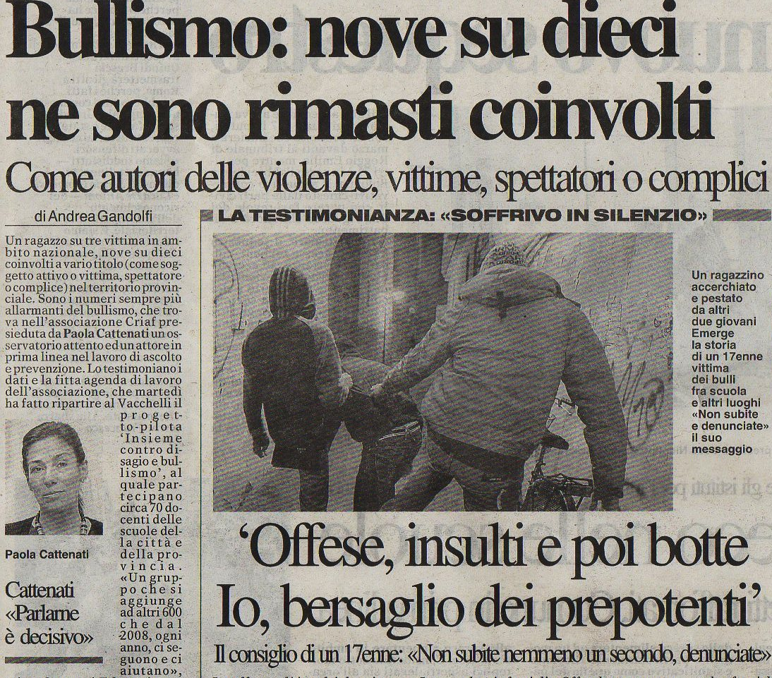
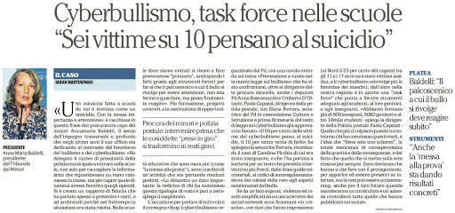
I NUMERI DEL BULLISMO
Oltre il 50% dei ragazzi tra gli 11 e 17 anni ha subito episodi di bullismo, e tra chi utilizza quotidianamente il cellulare (85,8%), ben il 22,2% riferisce di essere stato vittima di cyberbullismo.
A ricordarlo è la Società Italiana di Pediatria Preventiva e Sociale (Sipps)

Slide 5
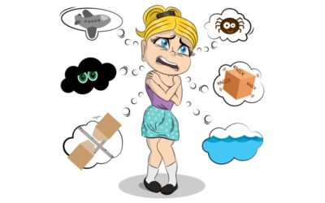
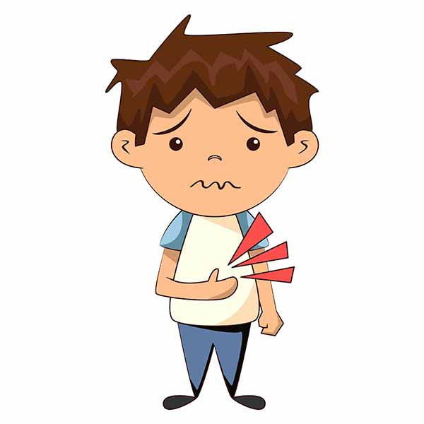
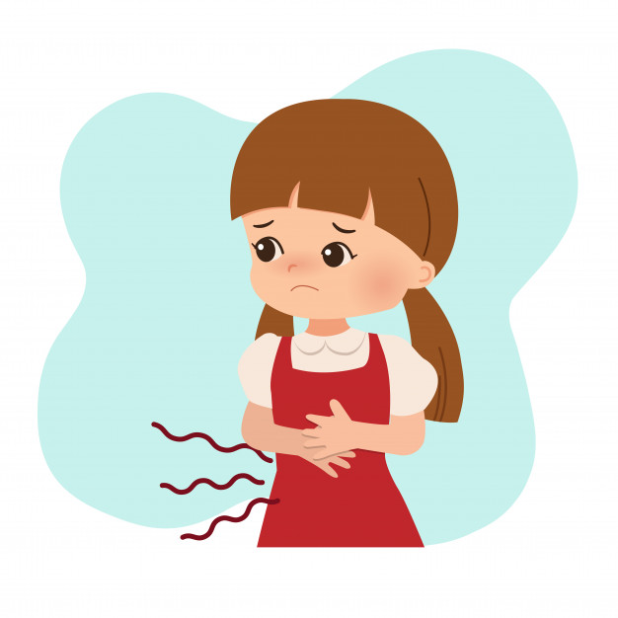
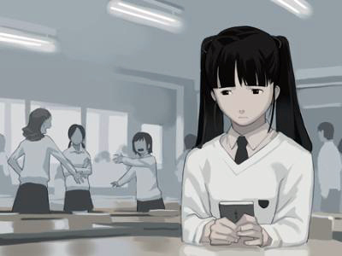
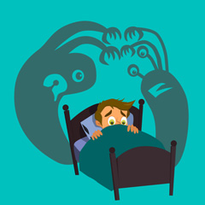
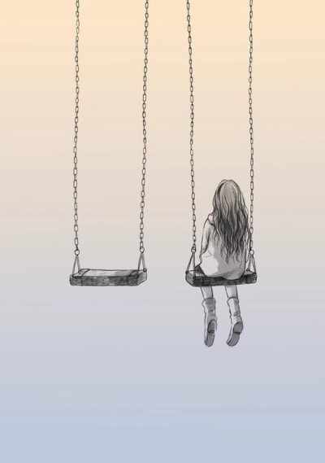
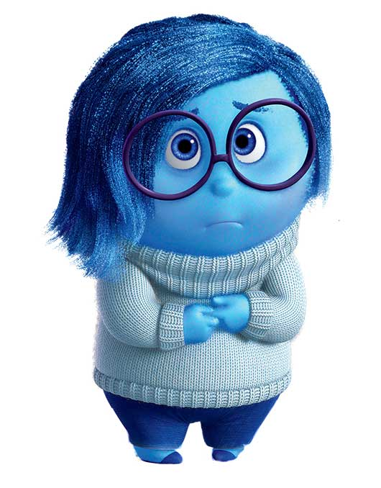

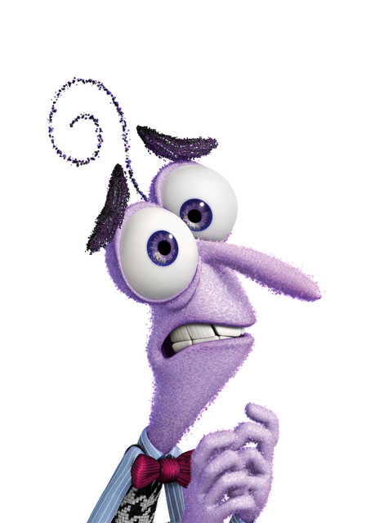
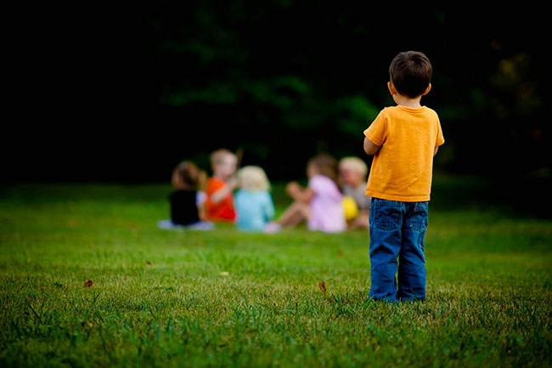
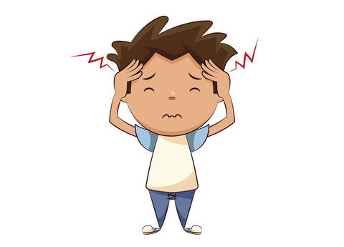
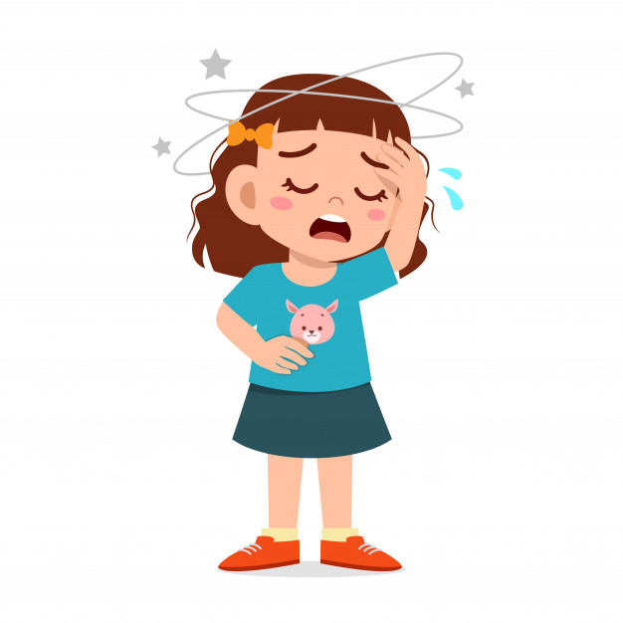
Le conseguenze del bullismo
MALESSERE FISICO
MALESSERE PSICOLOGICO
MALESSERE SOCIALE
MAL DI PANCIA
MAL DI TESTA
INSICUREZZA - INCUBI - ATTACCHI D’ANSIA - DEPRESSIONE
SOLITUDINE - DIFFICOLTA’ A SENTIRSI A PROPRIO AGIO INSIEME AGLI ALTRI

Slide 6
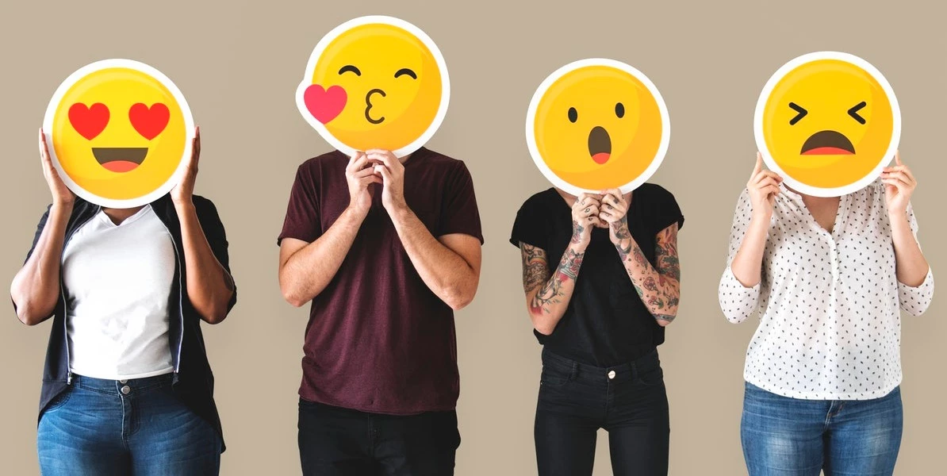
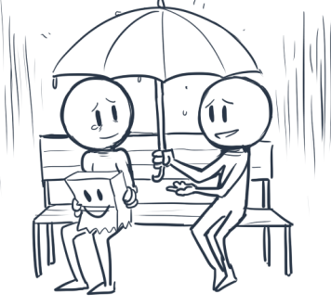
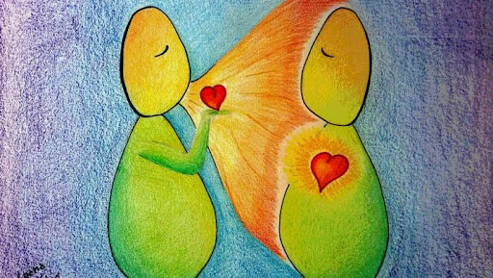
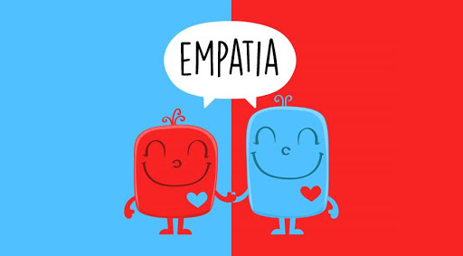
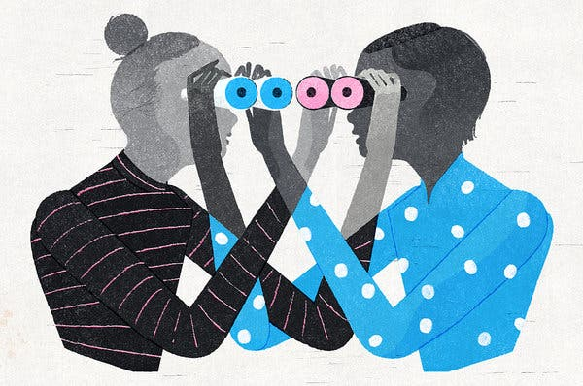
Imparate ad ascoltare le vostre emozioni e quelle degli altri!
L’empatia è la capacità di comprendere se stessi e sintonizzarsi con i sentimenti altrui…

Slide 7
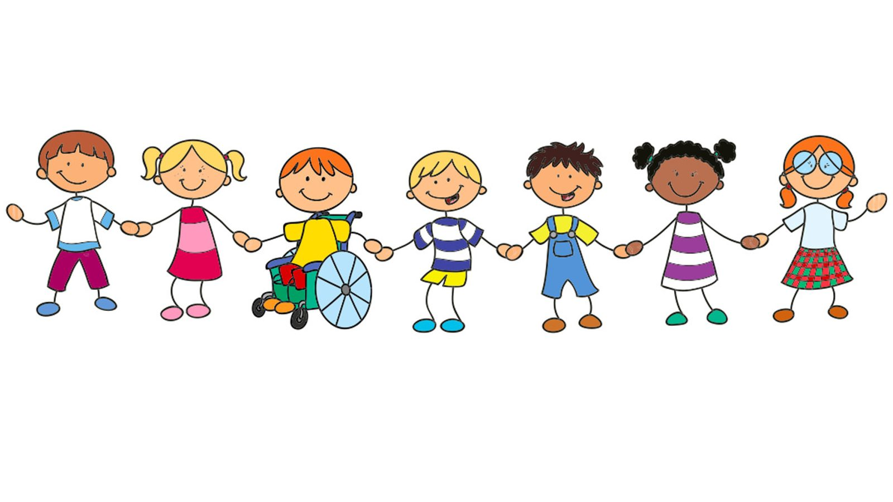
"OGNI PAROLA PUO’ TRASFORMARSI
IN UN PUGNO O UNA CAREZZA
TU PUOI SCEGLIERE"

Slide 8
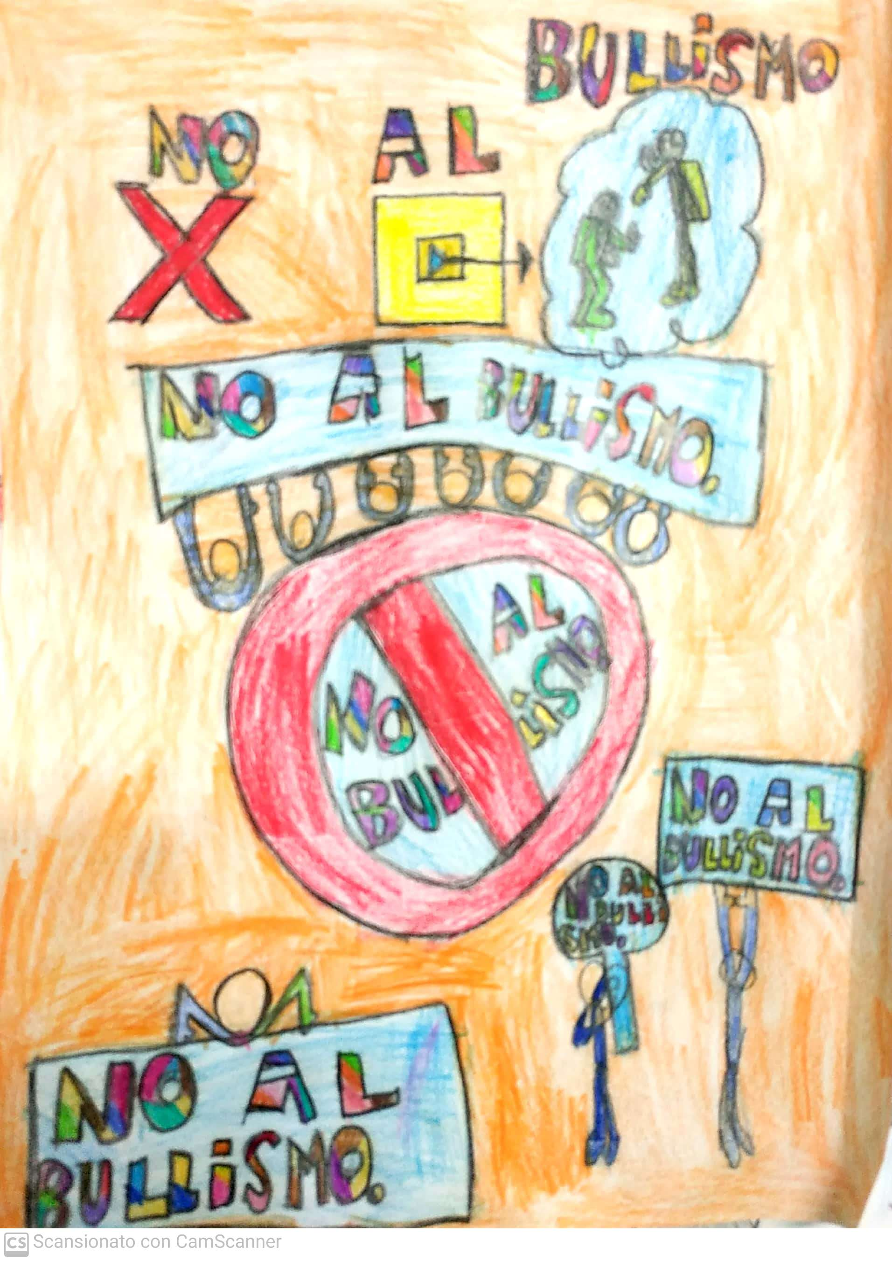
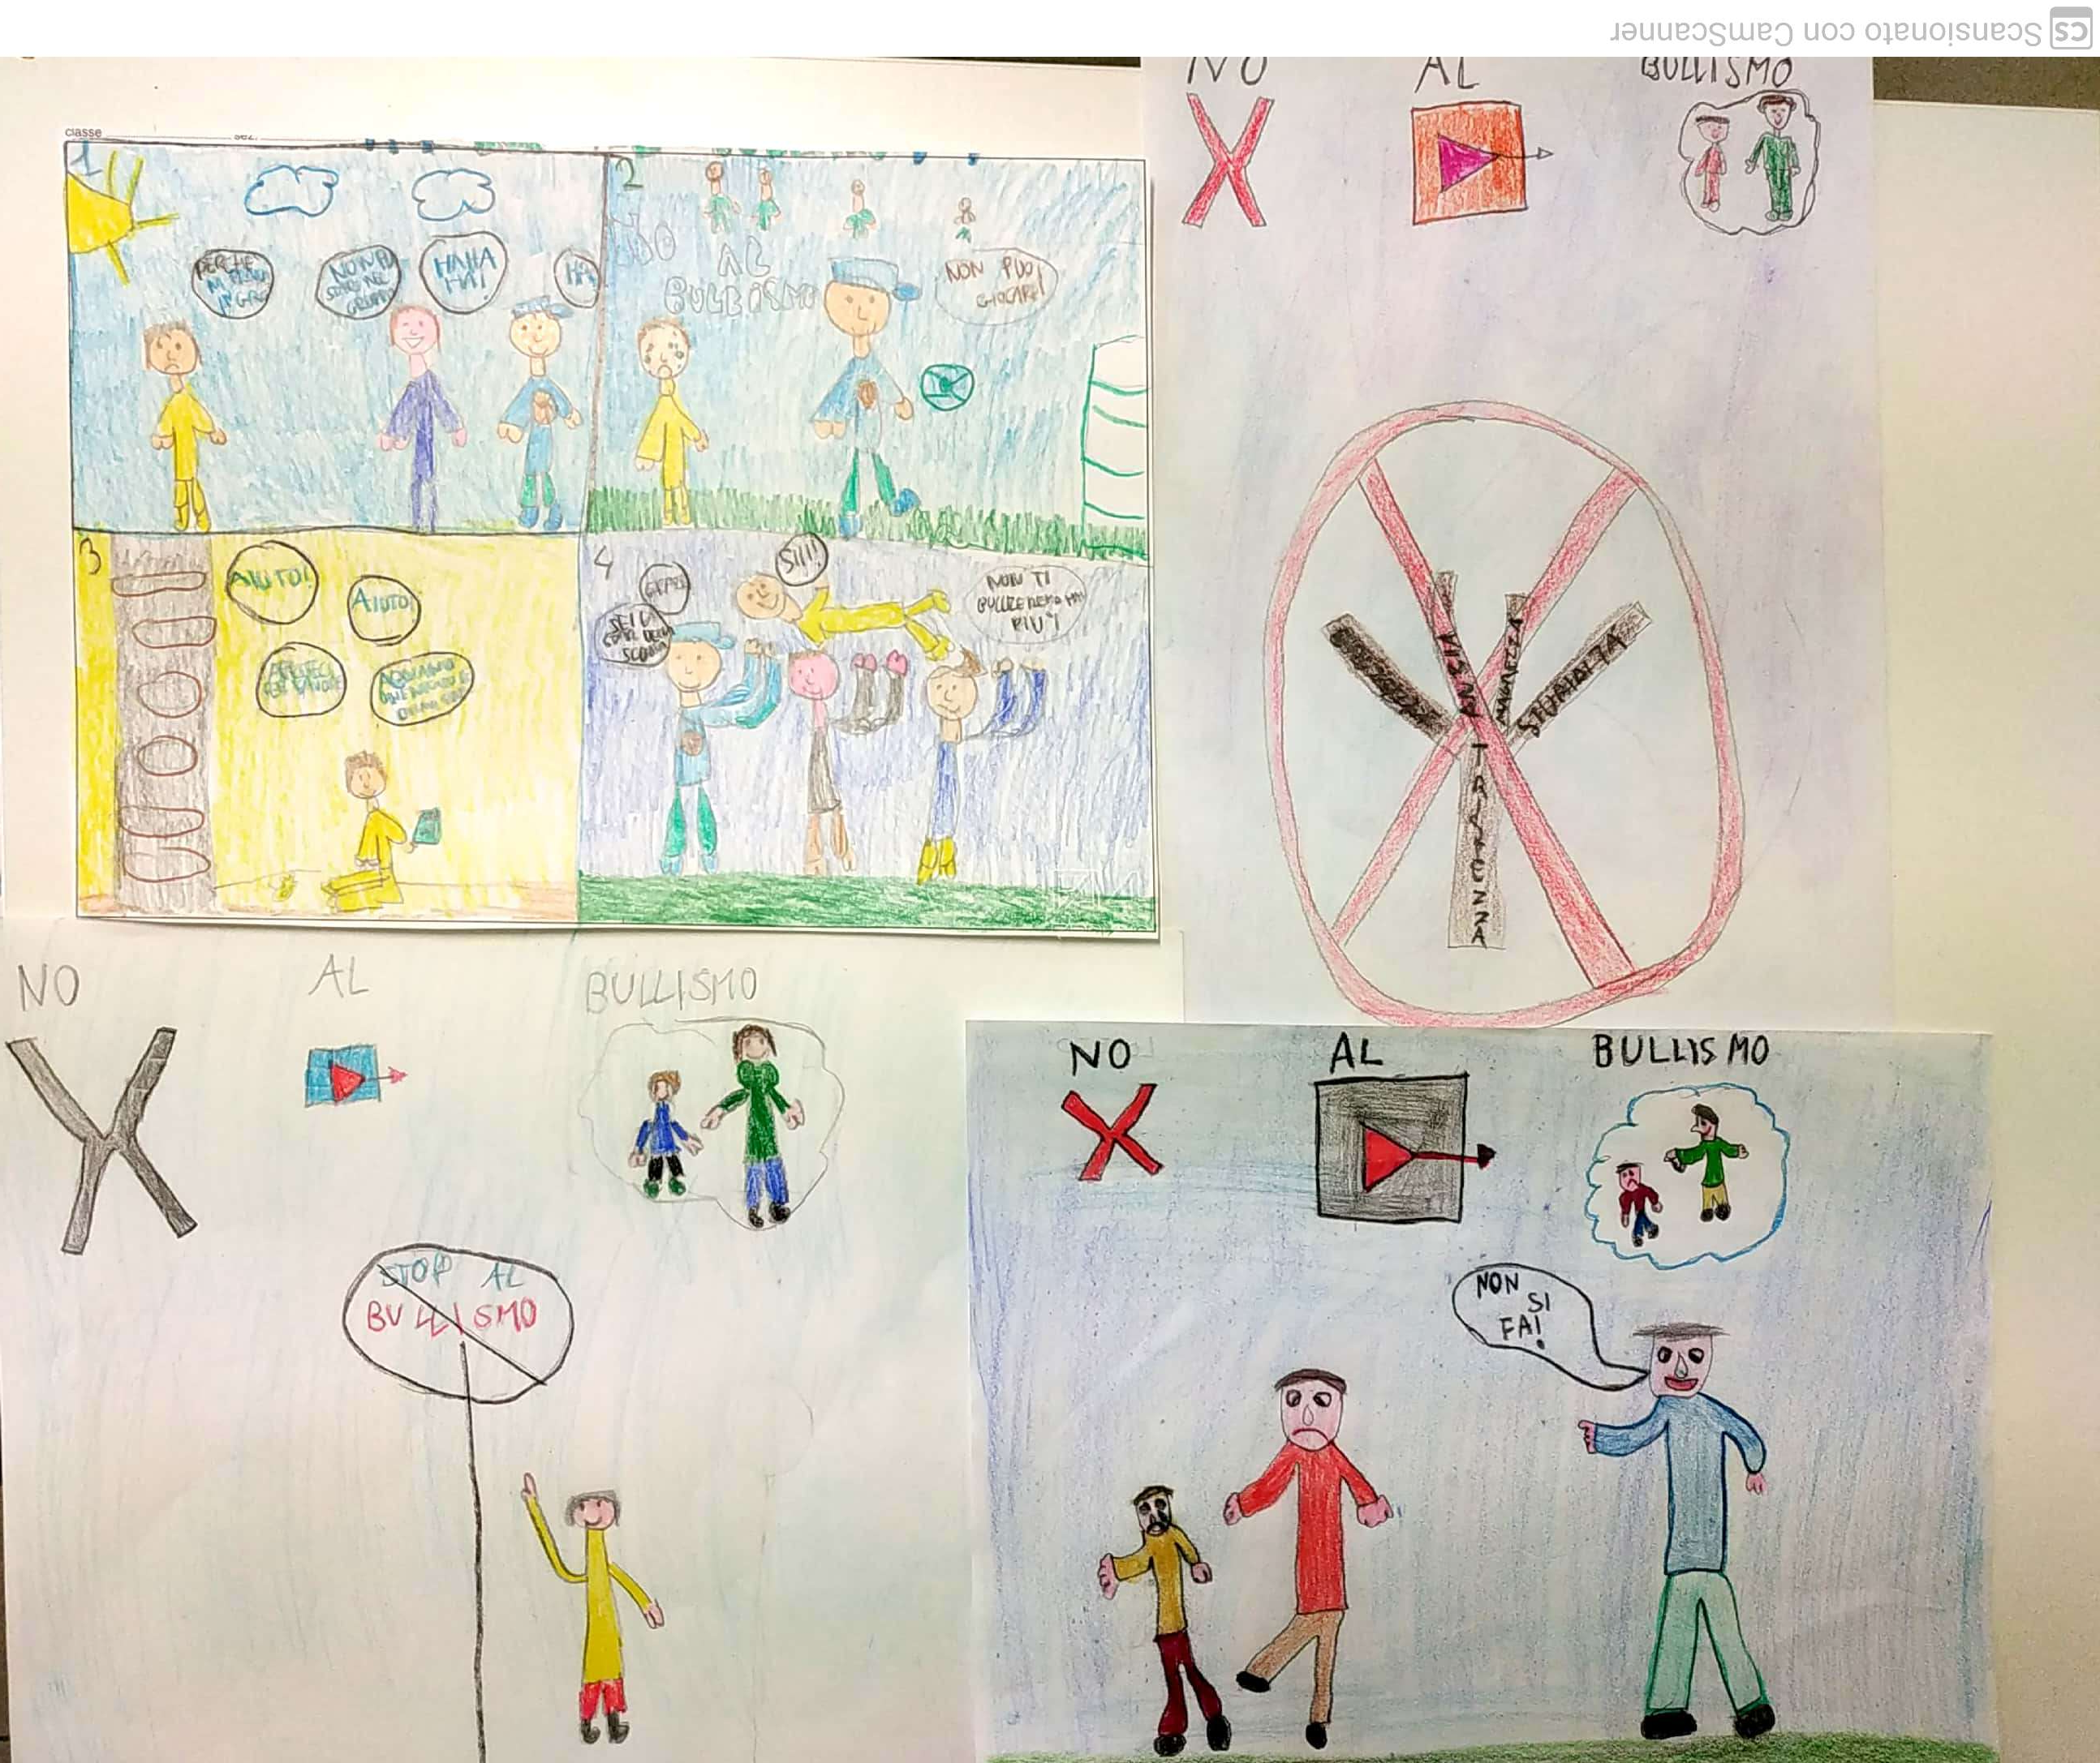
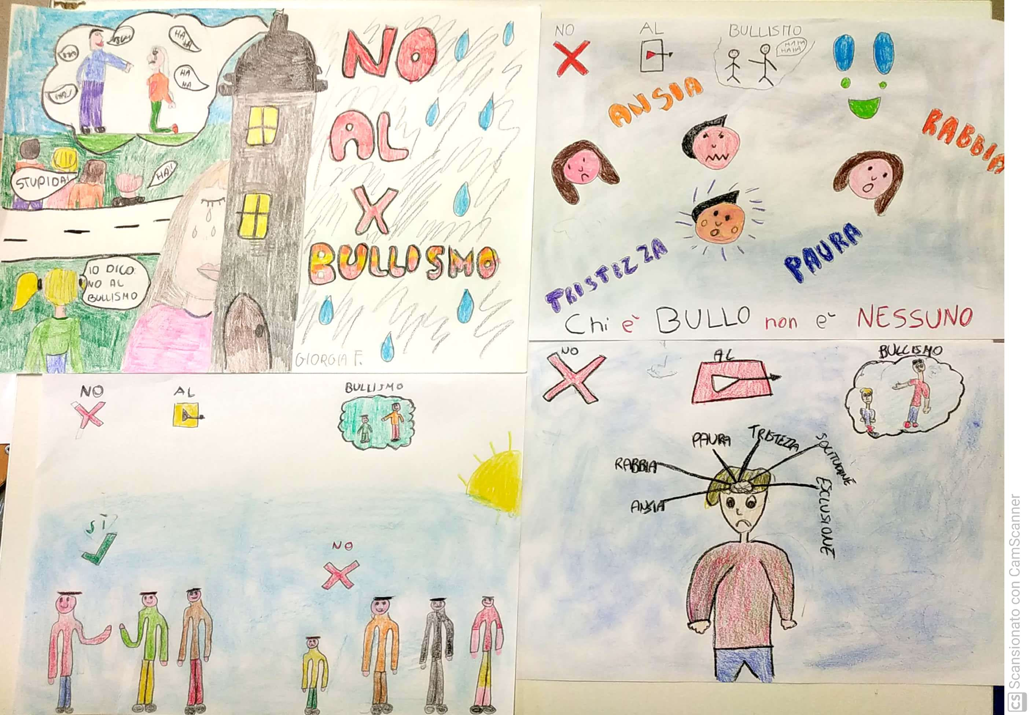
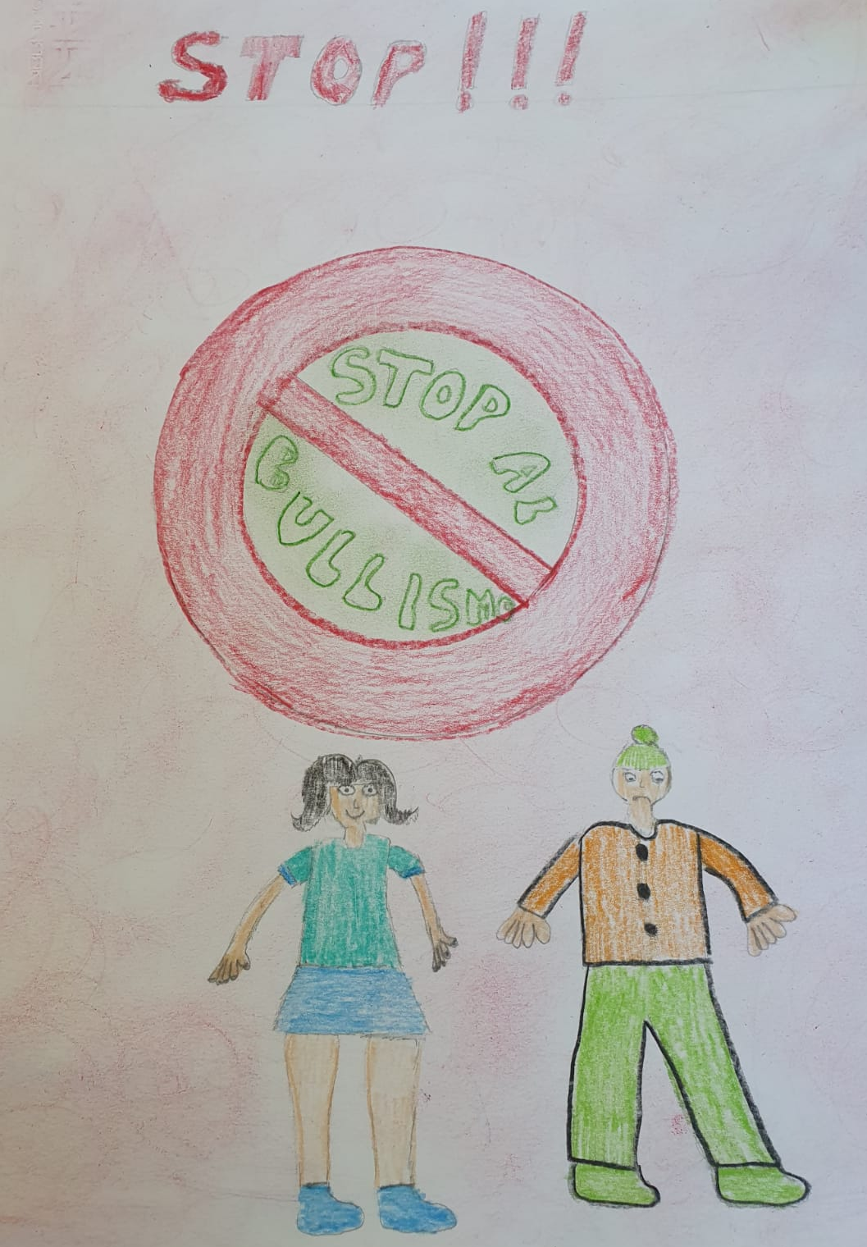
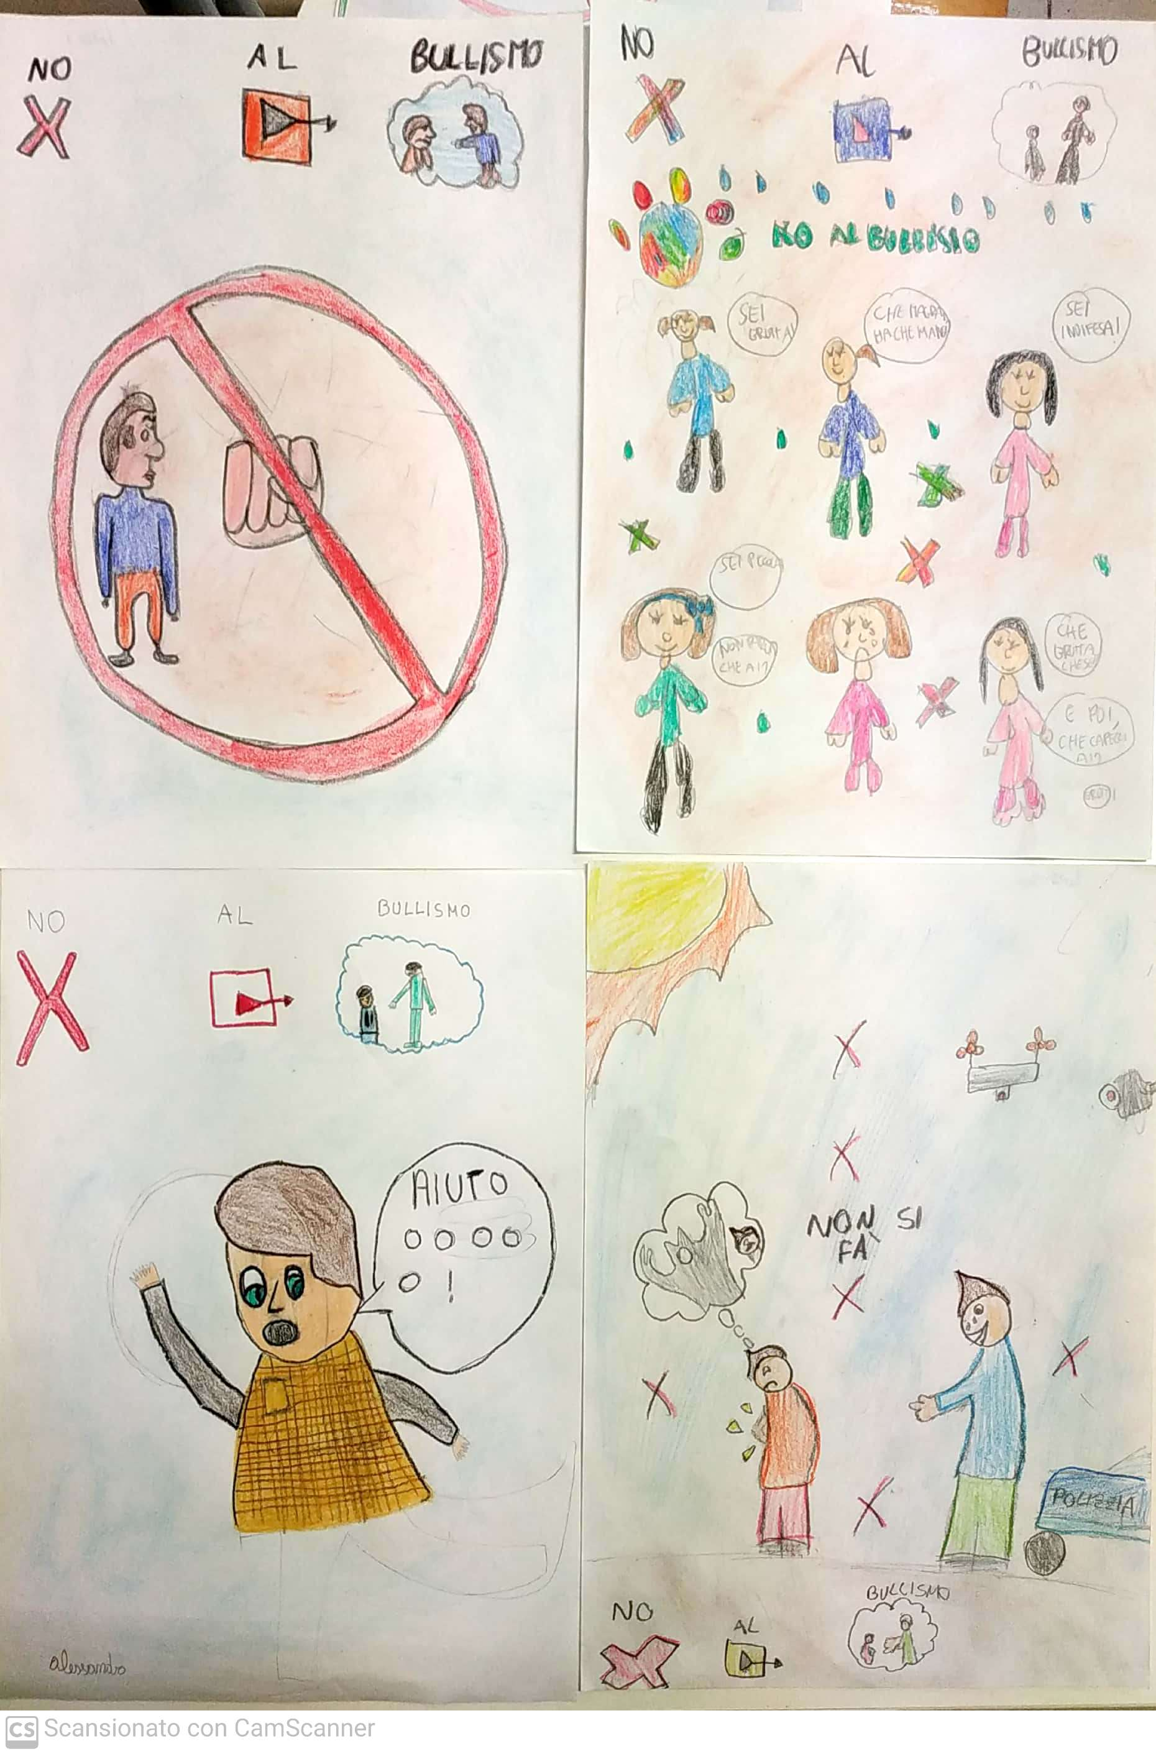

Slide 9
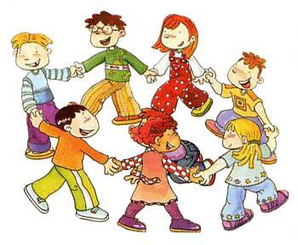

Classe IV C
I.C. Olevano Romano (2020/2021)

